Slide 1
Eisen/opzet projectplan
Hybride onderwijs

Slide 2
Doel
Inzicht te geven voor de klant en/of docent (agile/scrum)
Structuur geven aan de ontwerp- en productieproces
1. Feedback
2. Voortgang proces
3. Kwaliteit product

Slide 3
Eisen voorpagina
Naam van het project
Naam van bedrijf/organisatie
Naam van medewerkers/studenten
Datum

Slide 4
Inhoudsopgave - pagina
Korte beschrijving (geef de context weer van jullie project)
Inhoudsopgave met paginanummering

Slide 5
Probleemstelling
Wensen en eisen van de klant
Omschrijving probleem/vraag zoals aangegeven volgens de klant
Omschrijving kaders (technisch, economisch, tijd)
Eventueel tekeningen/verduidelijking erbij
(dit is de eerste feedback aan de klant, heb je de vraag goed begrepen)

Slide 6
Functioneel ontwerp
Welke functies moet de applicatie hebben?
Eventueel use-cases
Koppel dit terug naar de klant (agile!)

Slide 7
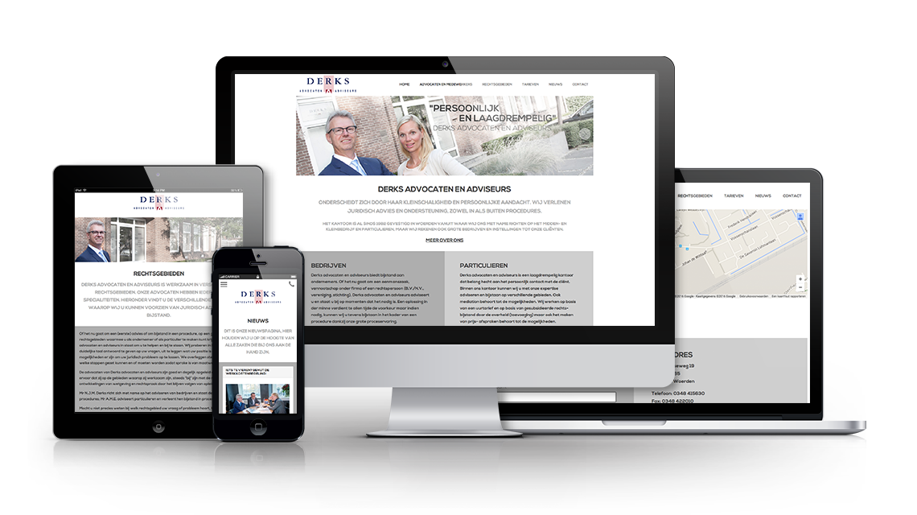
Grafische ontwerp (onderdeel Functioneel ontwerp)
Schets hoe je denkt dat de klant de applicatie er uit wil laten zien
Koppel dit terug naar de klant (agile!)

Slide 8
Technisch ontwerp
Technische schets van de applicatie:
Bijvoorbeeld:
verbindingen database-applicatieserver-app
Verschillende entiteiten (mensen-dingen-data) en hun verbindingen
Klasse-diagram (zie volgende pagina)
Puntsgewijs, wat moet het bevatten (data) wat heb je nodig?
2e instantie: wat wordt er gedaan met deze data?
(Bij OOP gaan we uit van data, waar we iets mee gaan doen. Helaas is functioneel [wat doet het] ontwerp een verkeerde term)

Slide 9
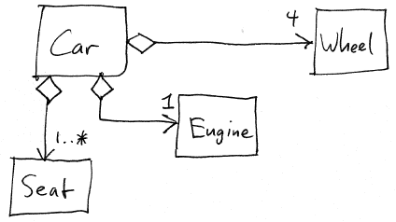
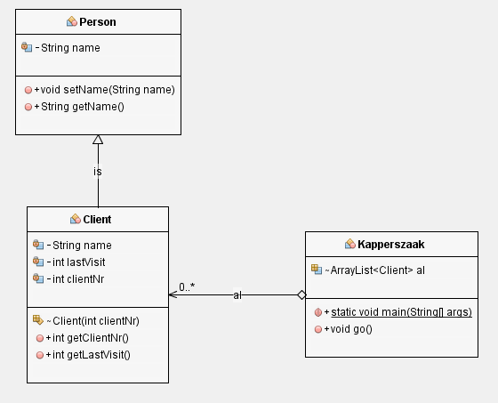
Klasse diagram (onderdeel technisch ontwerp)
Schetsen
Wel uitgewerkt met
Instance variabelen
Methoden
Relaties

Slide 10
Code (hoeft niet, deze staat op de Vistual Studio Team Site)
Hier staan je code, netjes weergegeven
Van commentaar voorzien (niet te weinig, niet te veel)
Zo geschreven dat het zichzelf verklaart, denk aan:
Klasse namen
Variabele namen
Methode namen

Slide 11
Implementatie
Wat moet de gebruiker doen om je code goed te gebruiken (handleiding).
Welke technische middelen heeft hij nodig

Slide 12
Procesverloop
Product backlog
Sprint backlog
Taakverdeling
Burndown grafiek
Planning

Slide 13
Reflectie en verantwoording (per persoon)
Wat is jouw bijdrage geweest aan het project
Wat ging goed, wat kan beter?
Hoe heb je de samenwerking geborgd/gedaan?
Wat heb je ervan geleerd?
Wat vind je van deze manier van leren?

Slide 14
Inleveren
Op papier
Netjes gebundeld
Op tijd! (tussendoor ook een inlevermoment)
Ook inleveren op It’s learning (PDF document).

